Slide 1



Applying attention-based model to detect vulnerable code
University of Science, VNU-HCM
Faculty of Information Technology
Advanced Program in Computer Science
GRADUATION THESIS
Students
Supervisor
18125067 – Trần Hoài Châu
Dr. Lê Kim Hùng
Msc.Eng. Trần Anh Duy
Ho Chi Minh city, 08/2022
Notes:
Our graduation thesis about a method to detect intrusion in the IoT network

Slide 2

Acknowledgement
Big thanks to Dr. Lê Kim Hùng (University of Information Technology (UIT))

Slide 3




INTRODUCTION
Vulnerabilities in source code • Thesis context

Slide 4
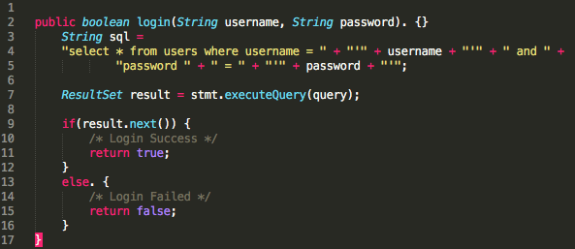
INTRODUCTION
Vulnerability in source code
A code snippet that is vulnerable to SQL injection attack
Source: https://logz.io/blog/defend-against-sql-injections/
Notes:
According to IoT Analytics, the number of global active IoT connections is increasing and is predicted to reach 27 billions in 2025

Slide 5
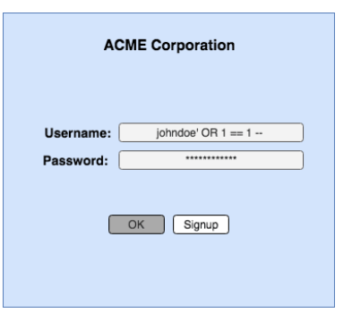
INTRODUCTION
Vulnerability in source code
The attacker can use a prepared input text to manipulate the logic of this query
Source: https://logz.io/blog/defend-against-sql-injections/
Notes:
According to IoT Analytics, the number of global active IoT connections is increasing and is predicted to reach 27 billions in 2025

Slide 6
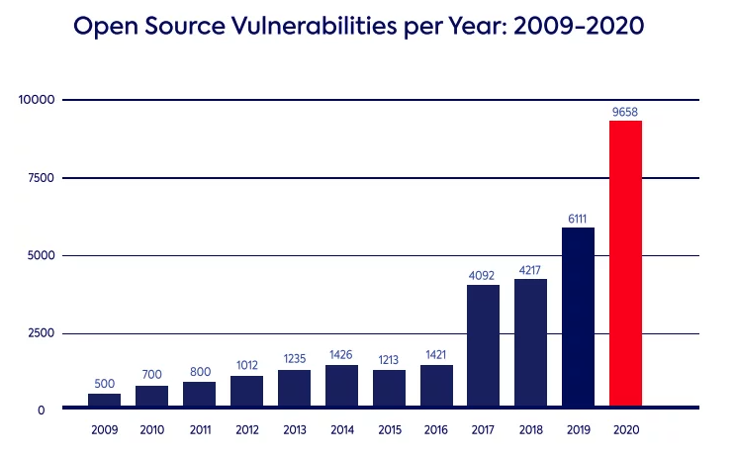
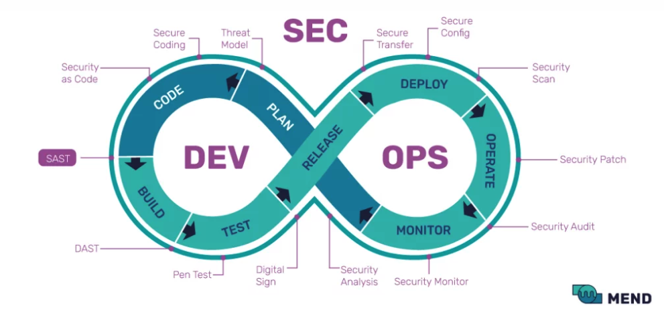
INTRODUCTION
Status
Mend’s 2021 Open Source Security Vulnerabilities Report
https://www.mend.io/resources/blog/2021-state-of-open-source-security-vulnerabilities-cheat-sheet/
Notes:
According to IoT Analytics, the number of global active IoT connections is increasing and is predicted to reach 27 billions in 2025

Slide 7
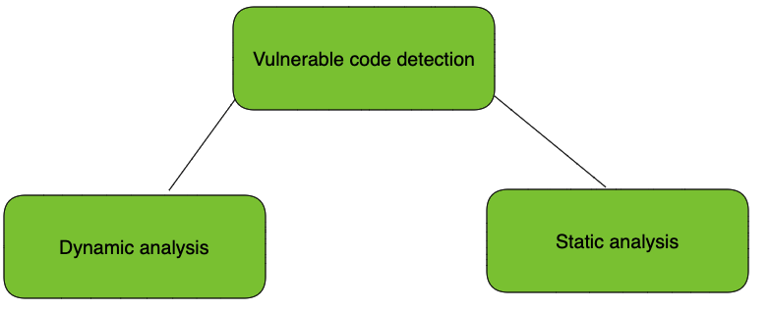
INTRODUCTION
Vulnerable code detection approaches
Dynamic analysis tools tests the running application and has no access to its source code.
Static analysis tools scans the application code at rest to discover faulty code posing a security threat.
Notes:
Lightweight để có thể triển khai lên các thiết bị ít phần cứng
Near to the IoT network để không bị nhiễu như ISP

Slide 8
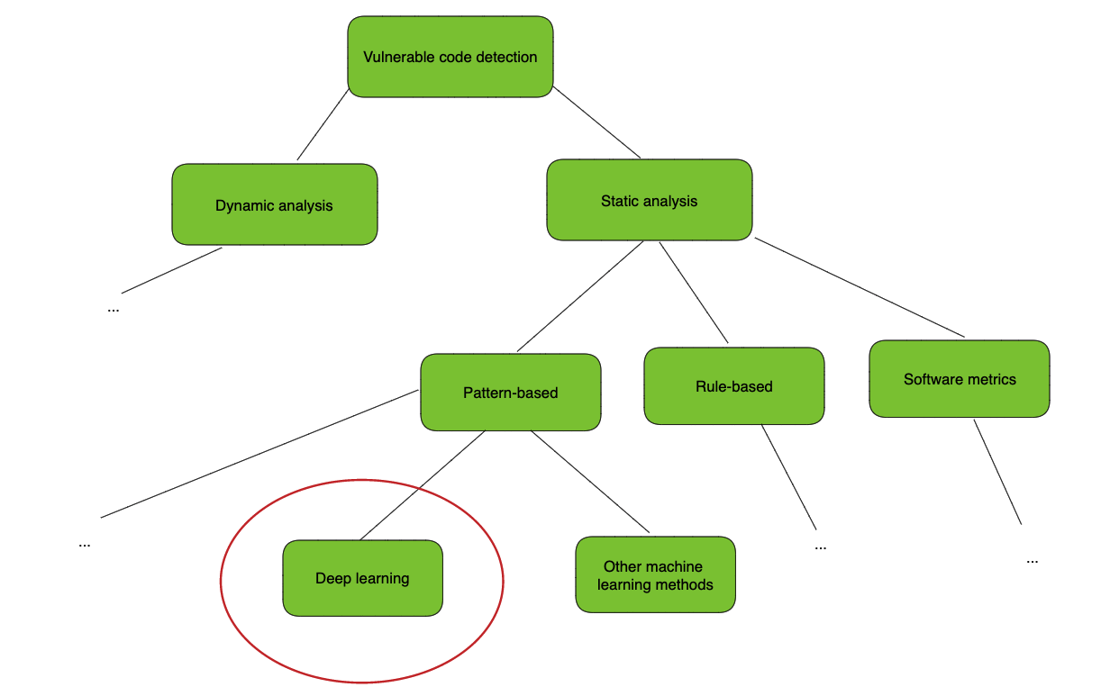
INTRODUCTION
Approaches for static analysis
Notes:
Lightweight để có thể triển khai lên các thiết bị ít phần cứng
Near to the IoT network để không bị nhiễu như ISP

Slide 9
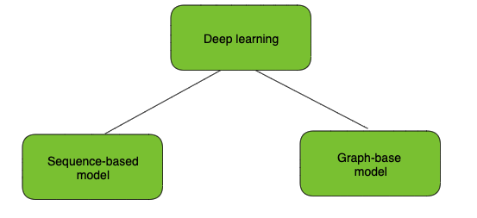
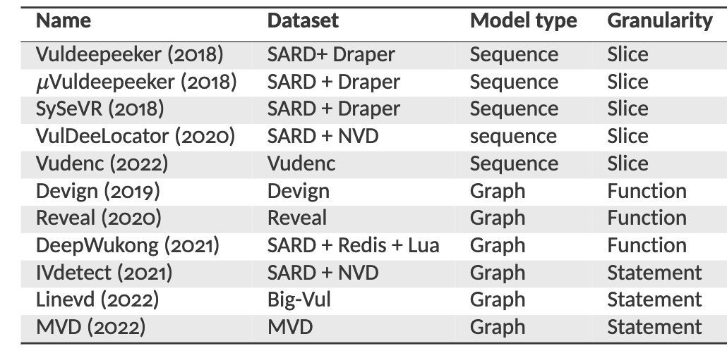
INTRODUCTION
Approaches for SAST
Notes:
Lightweight để có thể triển khai lên các thiết bị ít phần cứng
Near to the IoT network để không bị nhiễu như ISP

Slide 10
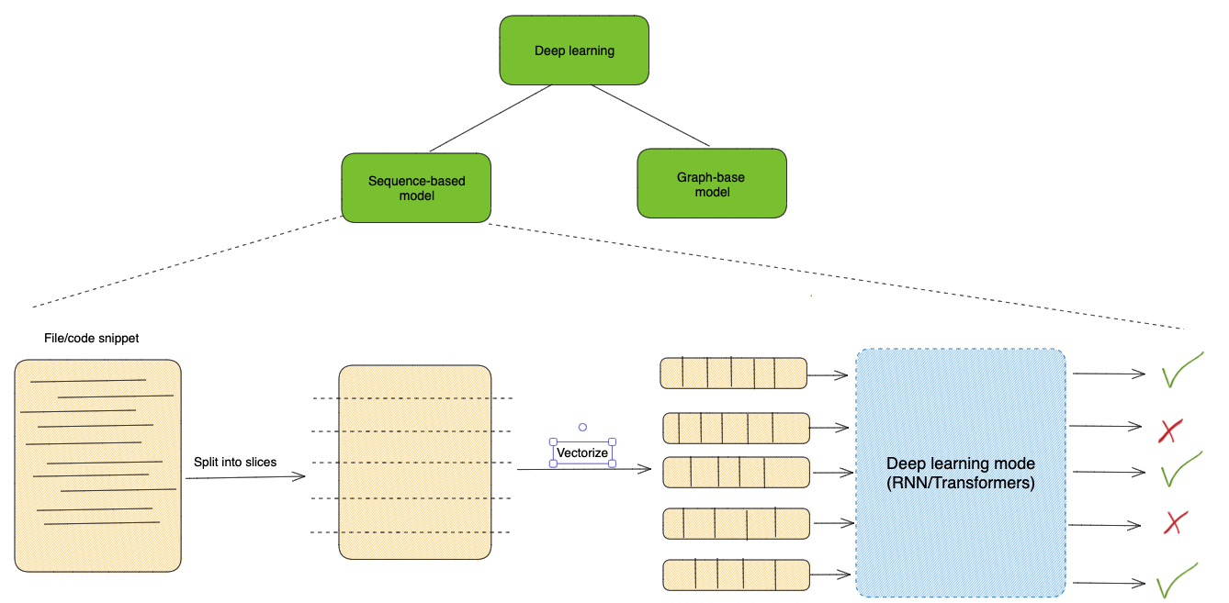
INTRODUCTION
Sequence-based approaches
Notes:
Lightweight để có thể triển khai lên các thiết bị ít phần cứng
Near to the IoT network để không bị nhiễu như ISP

Slide 11
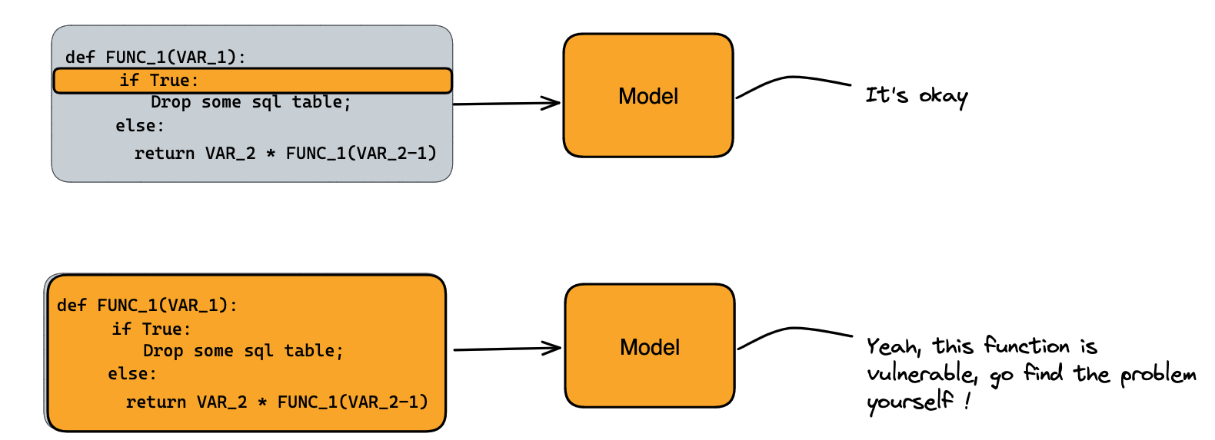
INTRODUCTION
Sequence-based approaches
Statement-level slice
Function-level slice
Notes:
Lightweight để có thể triển khai lên các thiết bị ít phần cứng
Near to the IoT network để không bị nhiễu như ISP

Slide 12
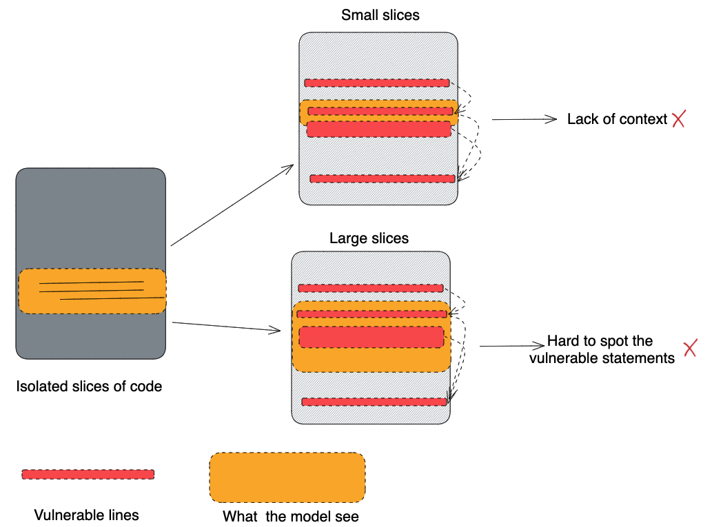
INTRODUCTION
Limitation of sequence-based approaches
Notes:
Lightweight để có thể triển khai lên các thiết bị ít phần cứng
Near to the IoT network để không bị nhiễu như ISP

Slide 13
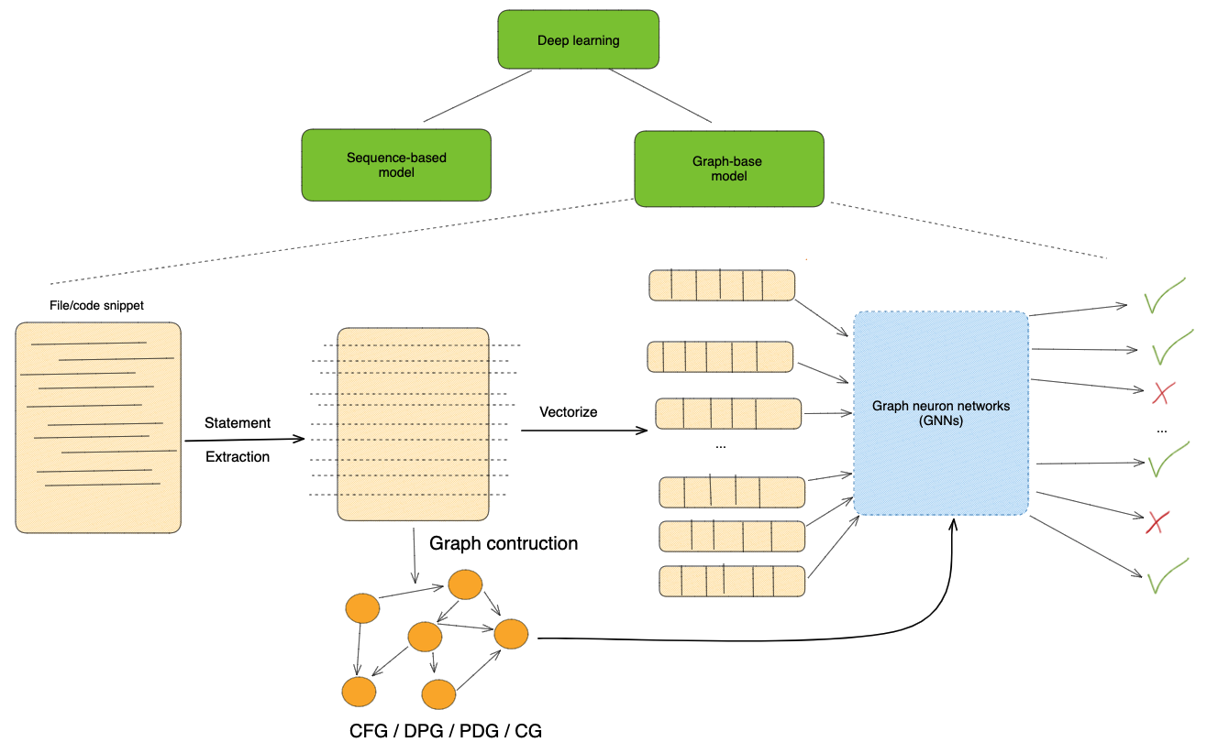
INTRODUCTION
Graph-base model
Notes:
Lightweight để có thể triển khai lên các thiết bị ít phần cứng
Near to the IoT network để không bị nhiễu như ISP

Slide 14
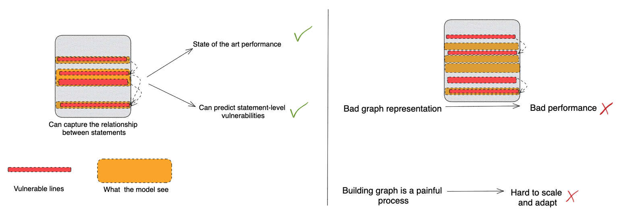
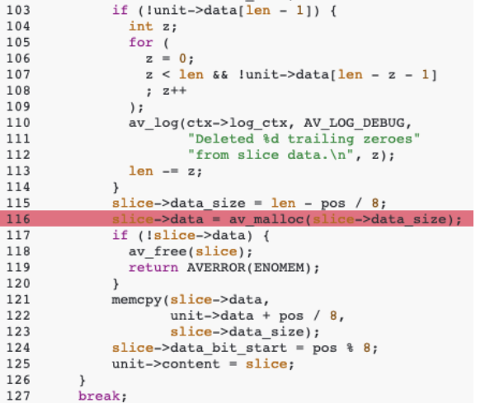
INTRODUCTION
Limitation of graph-based approaches
Notes:
Lightweight để có thể triển khai lên các thiết bị ít phần cứng
Near to the IoT network để không bị nhiễu như ISP

Slide 15
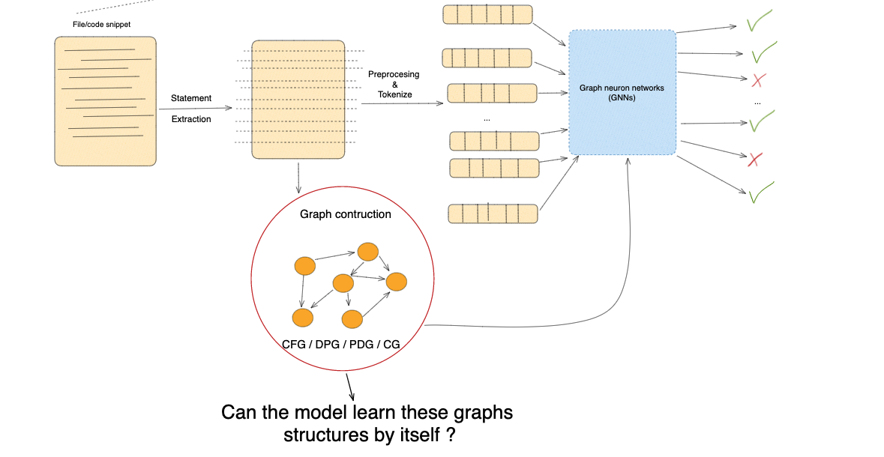
INTRODUCTION
DL approaches in recent years
Notes:
Thông thường các IoT devices sẽ giao tiếp với nhau thông qua IoT gateways
Các thiết bị IoT sử dụng những communication protocol khác nhau, IoT gateways có thể hiểu những protocol khác nhau, nên giống như translator, translate message between devices

Slide 16
Observation & Motivation
Attention mechanism and GNN models
Notes:
Sau đây là ý tưởng phương pháp của nhóm

Slide 17
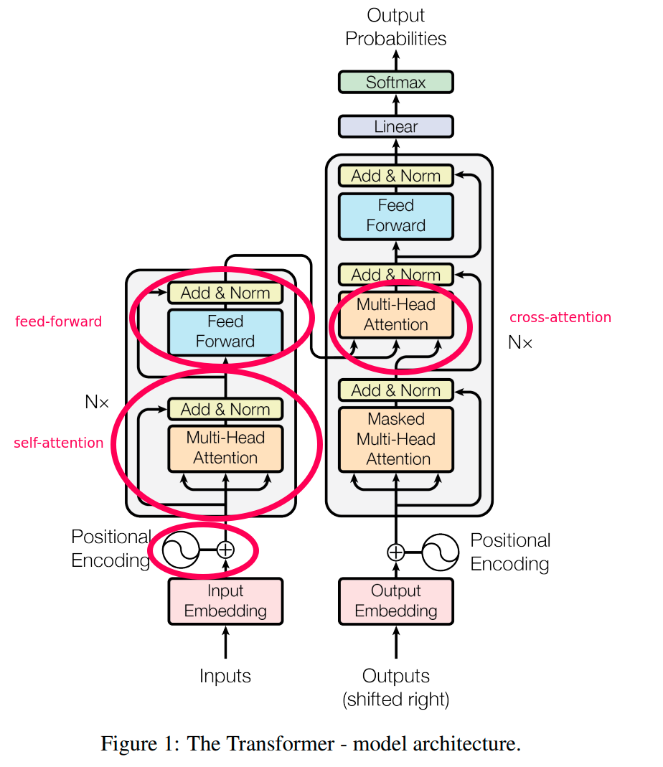
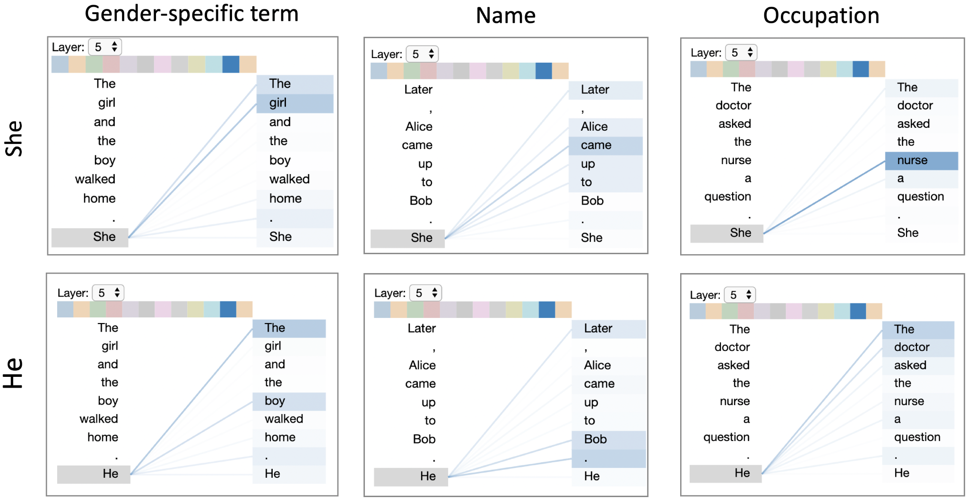
Observation
Self-attention from in transformer
Self-attention mechanism can help each node in the sentence attend to important words base on each context, forming meaningful representations
Attention is all we need! https://arxiv.org/abs/1706.03762
Notes:
Đây là kiến trúc của hệ thống IDS nhóm đề xuất
Gồm có 4 phần:
Packet capture: capture các packet và lưu thành dạng PCAP file. Nhóm suggest using TCPDump – 1 phần mềm thông dụng để capture packet
Packet convert: convert các PCAP file thành định dạng CSV thích hợp cho model sử dụng. Packet convert cũng thực hiện thêm bước rút các packet đơn lẻ và kết hợp lại tạo thành các flow, xuất ra các thông tin của flow đó vd như tổng số byte gửi từ source đến dest và ngược lại. Nhóm suggest sử dụng CICFlowMeter – 1 phần mềm được implement từ 1 paper khác.
Anomaly detection: đây là phần load model đã được train và chạy inference. Model mà nhóm suggest là sử dụng TabNet.
Action manager: có thể là alert user hoặc block flow đó.

Slide 18
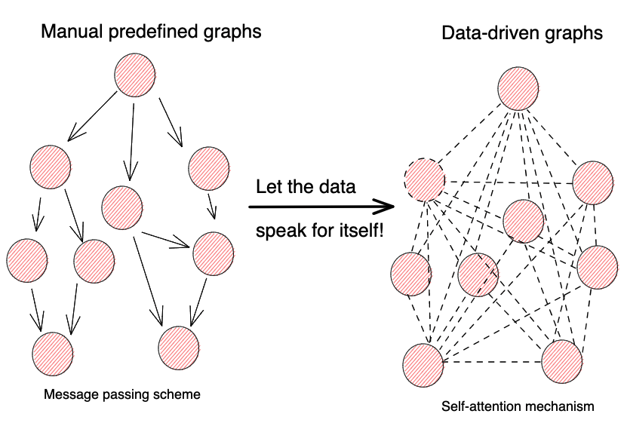
Motivation
Self-attention from a GNN perspective
Trainable weights
Notes:
From our observation, the IDS datasets are in tabular format
And in 2019, Google recently created a deep learning model tailored for tabular data, its name is Tabnet
So we think, TabNet is suitable for the intrusion detection task.

Slide 19
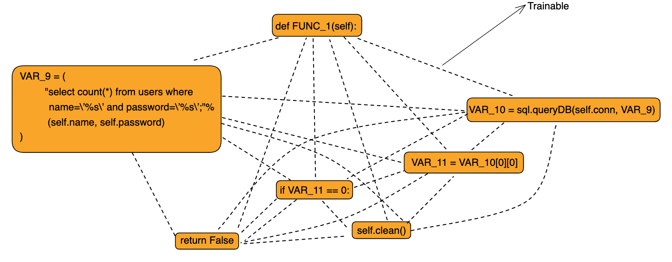
Motivation
Self-attention for statement-level SVD
We can also use this approach to analyze relationships between statements in a code snippet!
Notes:
Đây là kiến trúc của hệ thống IDS nhóm đề xuất
Gồm có 4 phần:
Packet capture: capture các packet và lưu thành dạng PCAP file. Nhóm suggest using TCPDump – 1 phần mềm thông dụng để capture packet
Packet convert: convert các PCAP file thành định dạng CSV thích hợp cho model sử dụng. Packet convert cũng thực hiện thêm bước rút các packet đơn lẻ và kết hợp lại tạo thành các flow, xuất ra các thông tin của flow đó vd như tổng số byte gửi từ source đến dest và ngược lại. Nhóm suggest sử dụng CICFlowMeter – 1 phần mềm được implement từ 1 paper khác.
Anomaly detection: đây là phần load model đã được train và chạy inference. Model mà nhóm suggest là sử dụng TabNet.
Action manager: có thể là alert user hoặc block flow đó.

Slide 20

Motivation
Main research question
Can we apply self-attention mechanism to replace Graph Neuron Network for statement-level vulnerability detection task?
Notes:
Đây là kiến trúc của hệ thống IDS nhóm đề xuất
Gồm có 4 phần:
Packet capture: capture các packet và lưu thành dạng PCAP file. Nhóm suggest using TCPDump – 1 phần mềm thông dụng để capture packet
Packet convert: convert các PCAP file thành định dạng CSV thích hợp cho model sử dụng. Packet convert cũng thực hiện thêm bước rút các packet đơn lẻ và kết hợp lại tạo thành các flow, xuất ra các thông tin của flow đó vd như tổng số byte gửi từ source đến dest và ngược lại. Nhóm suggest sử dụng CICFlowMeter – 1 phần mềm được implement từ 1 paper khác.
Anomaly detection: đây là phần load model đã được train và chạy inference. Model mà nhóm suggest là sử dụng TabNet.
Action manager: có thể là alert user hoặc block flow đó.

Slide 21
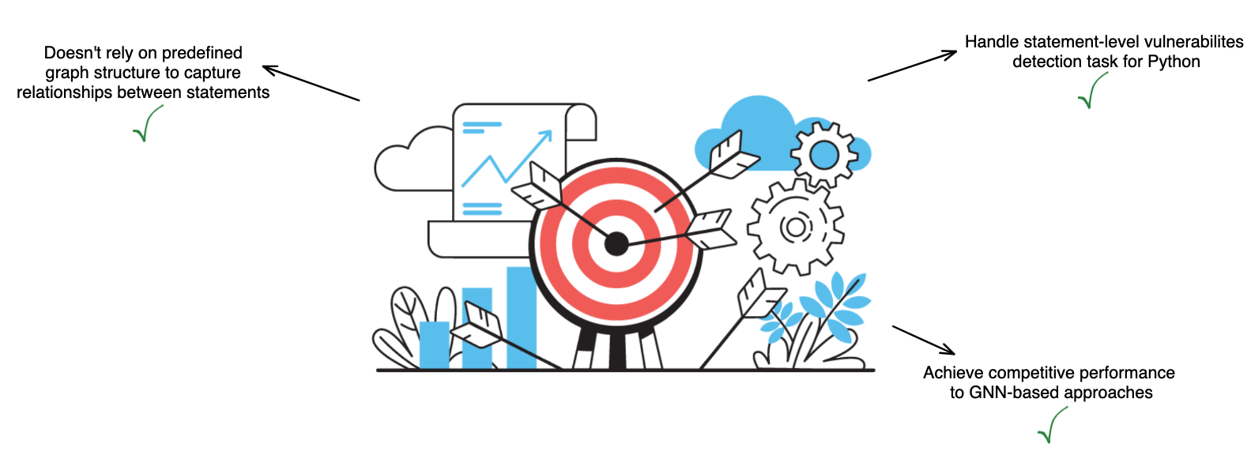
INTRODUCTION
Goal

Slide 22
Methodology
DetectBERT: BERT is all we need!
Notes:
Sau đây là ý tưởng phương pháp của nhóm

Slide 23
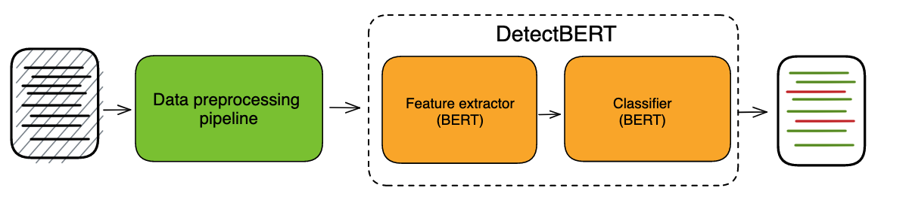
Methodology
Data preprocessing
Notes:
Đây là kiến trúc của hệ thống IDS nhóm đề xuất
Gồm có 4 phần:
Packet capture: capture các packet và lưu thành dạng PCAP file. Nhóm suggest using TCPDump – 1 phần mềm thông dụng để capture packet
Packet convert: convert các PCAP file thành định dạng CSV thích hợp cho model sử dụng. Packet convert cũng thực hiện thêm bước rút các packet đơn lẻ và kết hợp lại tạo thành các flow, xuất ra các thông tin của flow đó vd như tổng số byte gửi từ source đến dest và ngược lại. Nhóm suggest sử dụng CICFlowMeter – 1 phần mềm được implement từ 1 paper khác.
Anomaly detection: đây là phần load model đã được train và chạy inference. Model mà nhóm suggest là sử dụng TabNet.
Action manager: có thể là alert user hoặc block flow đó.

Slide 24
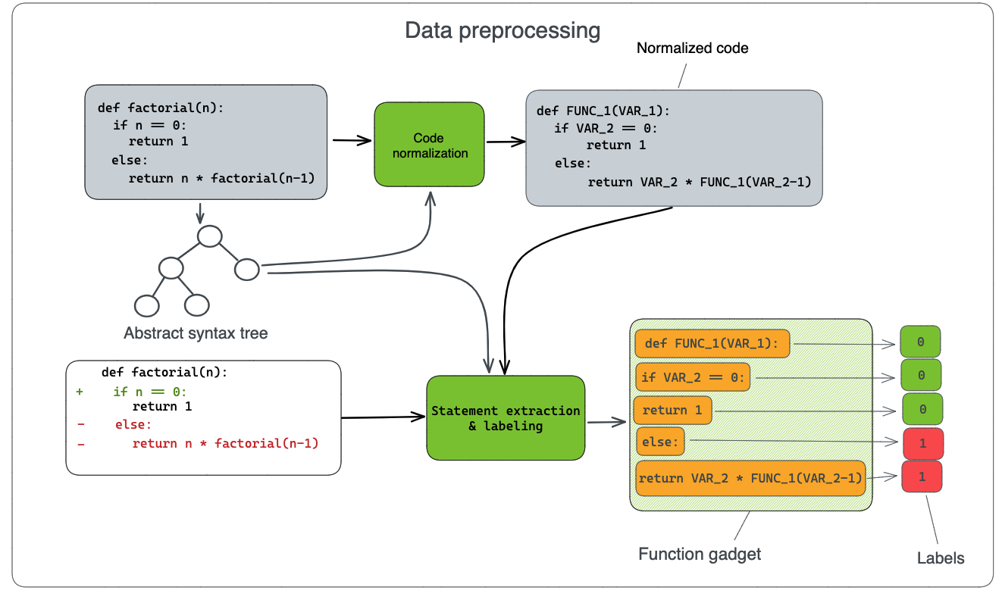
Methodology
Data preprocessing
Notes:
Đây là kiến trúc của hệ thống IDS nhóm đề xuất
Gồm có 4 phần:
Packet capture: capture các packet và lưu thành dạng PCAP file. Nhóm suggest using TCPDump – 1 phần mềm thông dụng để capture packet
Packet convert: convert các PCAP file thành định dạng CSV thích hợp cho model sử dụng. Packet convert cũng thực hiện thêm bước rút các packet đơn lẻ và kết hợp lại tạo thành các flow, xuất ra các thông tin của flow đó vd như tổng số byte gửi từ source đến dest và ngược lại. Nhóm suggest sử dụng CICFlowMeter – 1 phần mềm được implement từ 1 paper khác.
Anomaly detection: đây là phần load model đã được train và chạy inference. Model mà nhóm suggest là sử dụng TabNet.
Action manager: có thể là alert user hoặc block flow đó.

Slide 25
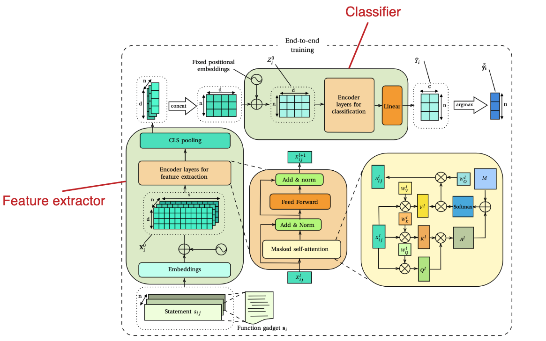
Methodology
DetectBERT architecture overview
Notes:
Đây là kiến trúc của hệ thống IDS nhóm đề xuất
Gồm có 4 phần:
Packet capture: capture các packet và lưu thành dạng PCAP file. Nhóm suggest using TCPDump – 1 phần mềm thông dụng để capture packet
Packet convert: convert các PCAP file thành định dạng CSV thích hợp cho model sử dụng. Packet convert cũng thực hiện thêm bước rút các packet đơn lẻ và kết hợp lại tạo thành các flow, xuất ra các thông tin của flow đó vd như tổng số byte gửi từ source đến dest và ngược lại. Nhóm suggest sử dụng CICFlowMeter – 1 phần mềm được implement từ 1 paper khác.
Anomaly detection: đây là phần load model đã được train và chạy inference. Model mà nhóm suggest là sử dụng TabNet.
Action manager: có thể là alert user hoặc block flow đó.

Slide 26
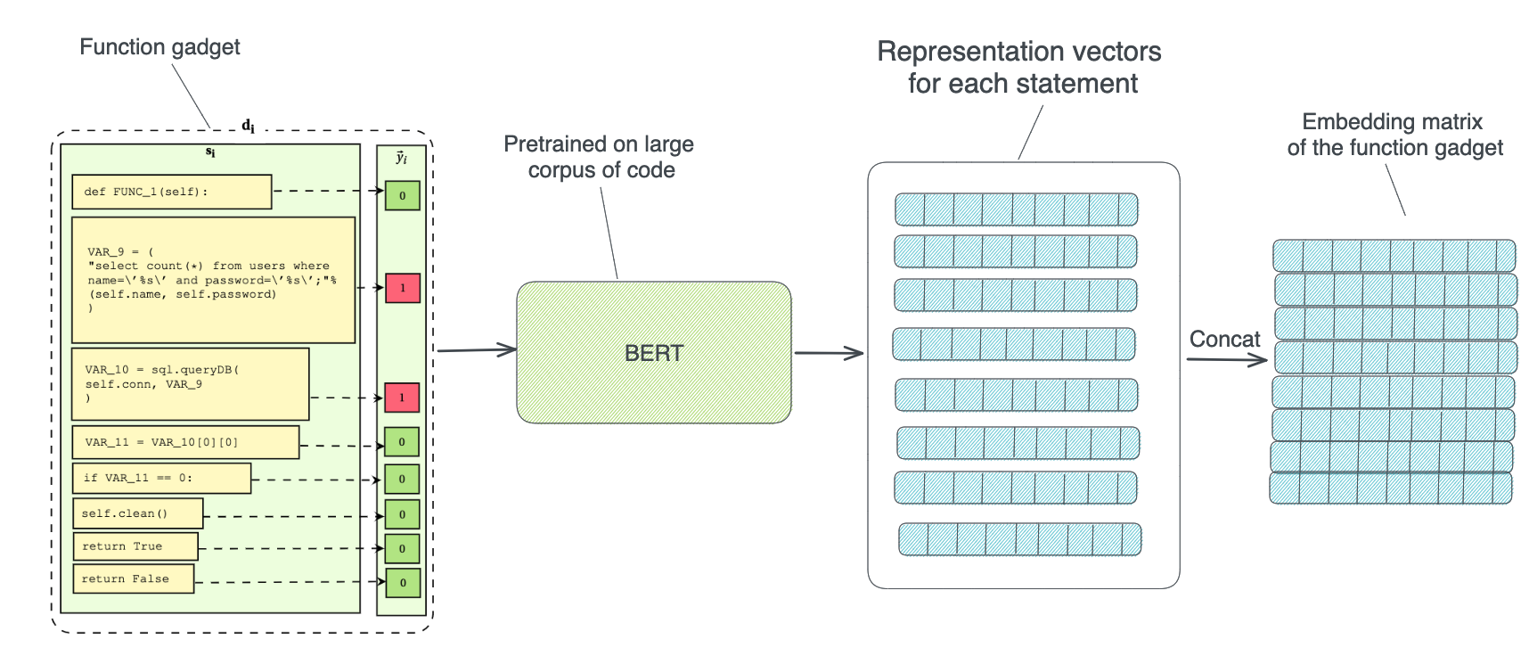
Methodology
DetectBERT architecture overview
Notes:
Đây là kiến trúc của hệ thống IDS nhóm đề xuất
Gồm có 4 phần:
Packet capture: capture các packet và lưu thành dạng PCAP file. Nhóm suggest using TCPDump – 1 phần mềm thông dụng để capture packet
Packet convert: convert các PCAP file thành định dạng CSV thích hợp cho model sử dụng. Packet convert cũng thực hiện thêm bước rút các packet đơn lẻ và kết hợp lại tạo thành các flow, xuất ra các thông tin của flow đó vd như tổng số byte gửi từ source đến dest và ngược lại. Nhóm suggest sử dụng CICFlowMeter – 1 phần mềm được implement từ 1 paper khác.
Anomaly detection: đây là phần load model đã được train và chạy inference. Model mà nhóm suggest là sử dụng TabNet.
Action manager: có thể là alert user hoặc block flow đó.

Slide 27
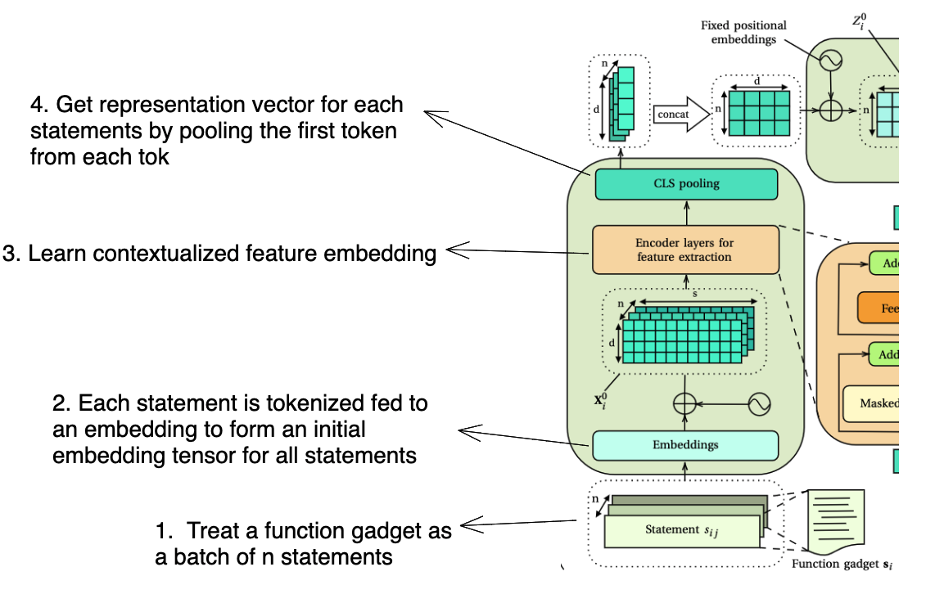
Methodology
Feature extractor
Notes:
Đây là kiến trúc của hệ thống IDS nhóm đề xuất
Gồm có 4 phần:
Packet capture: capture các packet và lưu thành dạng PCAP file. Nhóm suggest using TCPDump – 1 phần mềm thông dụng để capture packet
Packet convert: convert các PCAP file thành định dạng CSV thích hợp cho model sử dụng. Packet convert cũng thực hiện thêm bước rút các packet đơn lẻ và kết hợp lại tạo thành các flow, xuất ra các thông tin của flow đó vd như tổng số byte gửi từ source đến dest và ngược lại. Nhóm suggest sử dụng CICFlowMeter – 1 phần mềm được implement từ 1 paper khác.
Anomaly detection: đây là phần load model đã được train và chạy inference. Model mà nhóm suggest là sử dụng TabNet.
Action manager: có thể là alert user hoặc block flow đó.

Slide 28
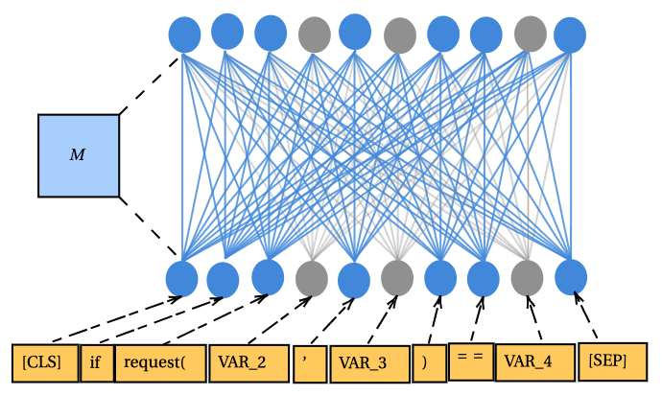
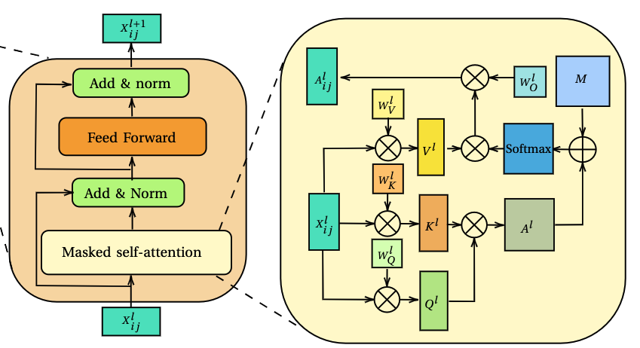
Methodology
Attention mask
During training phase attention signals from symbolic variable/function names are removed
Notes:
Đây là kiến trúc của hệ thống IDS nhóm đề xuất
Gồm có 4 phần:
Packet capture: capture các packet và lưu thành dạng PCAP file. Nhóm suggest using TCPDump – 1 phần mềm thông dụng để capture packet
Packet convert: convert các PCAP file thành định dạng CSV thích hợp cho model sử dụng. Packet convert cũng thực hiện thêm bước rút các packet đơn lẻ và kết hợp lại tạo thành các flow, xuất ra các thông tin của flow đó vd như tổng số byte gửi từ source đến dest và ngược lại. Nhóm suggest sử dụng CICFlowMeter – 1 phần mềm được implement từ 1 paper khác.
Anomaly detection: đây là phần load model đã được train và chạy inference. Model mà nhóm suggest là sử dụng TabNet.
Action manager: có thể là alert user hoặc block flow đó.

Slide 29
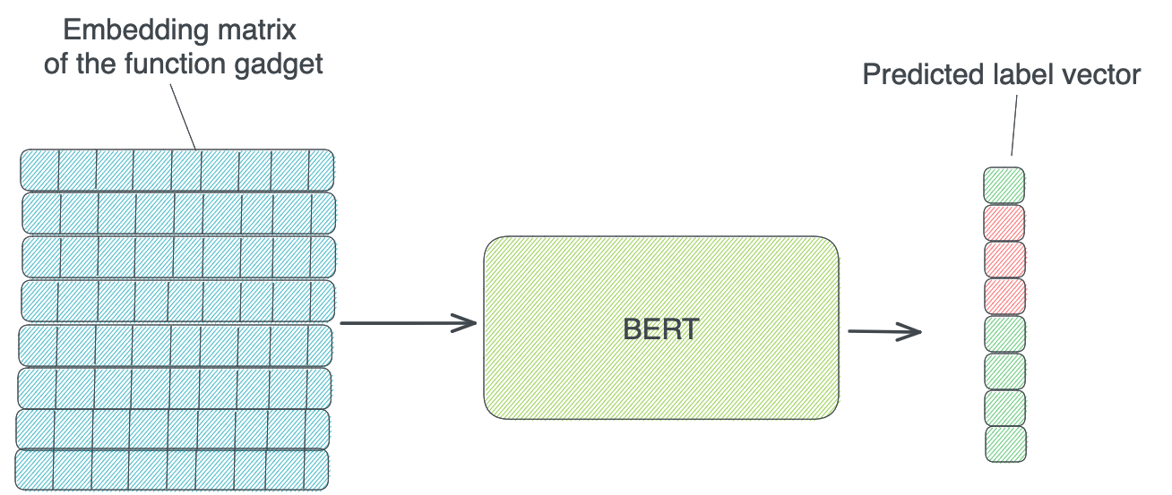
Methodology
Classifier
Notes:
Đây là kiến trúc của hệ thống IDS nhóm đề xuất
Gồm có 4 phần:
Packet capture: capture các packet và lưu thành dạng PCAP file. Nhóm suggest using TCPDump – 1 phần mềm thông dụng để capture packet
Packet convert: convert các PCAP file thành định dạng CSV thích hợp cho model sử dụng. Packet convert cũng thực hiện thêm bước rút các packet đơn lẻ và kết hợp lại tạo thành các flow, xuất ra các thông tin của flow đó vd như tổng số byte gửi từ source đến dest và ngược lại. Nhóm suggest sử dụng CICFlowMeter – 1 phần mềm được implement từ 1 paper khác.
Anomaly detection: đây là phần load model đã được train và chạy inference. Model mà nhóm suggest là sử dụng TabNet.
Action manager: có thể là alert user hoặc block flow đó.

Slide 30
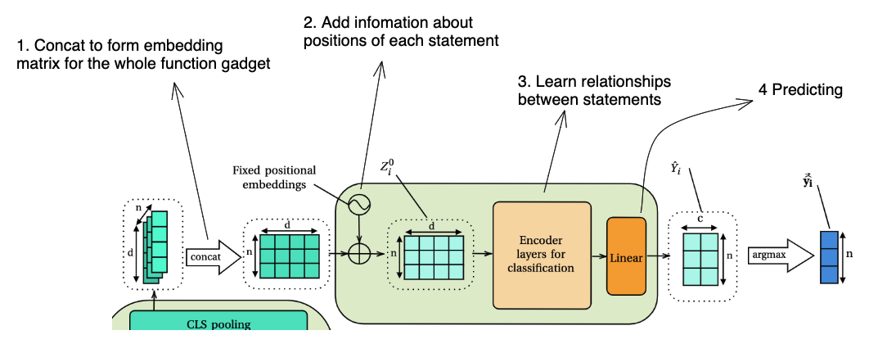
Methodology
Classifier
Notes:
Đây là kiến trúc của hệ thống IDS nhóm đề xuất
Gồm có 4 phần:
Packet capture: capture các packet và lưu thành dạng PCAP file. Nhóm suggest using TCPDump – 1 phần mềm thông dụng để capture packet
Packet convert: convert các PCAP file thành định dạng CSV thích hợp cho model sử dụng. Packet convert cũng thực hiện thêm bước rút các packet đơn lẻ và kết hợp lại tạo thành các flow, xuất ra các thông tin của flow đó vd như tổng số byte gửi từ source đến dest và ngược lại. Nhóm suggest sử dụng CICFlowMeter – 1 phần mềm được implement từ 1 paper khác.
Anomaly detection: đây là phần load model đã được train và chạy inference. Model mà nhóm suggest là sử dụng TabNet.
Action manager: có thể là alert user hoặc block flow đó.

Slide 31
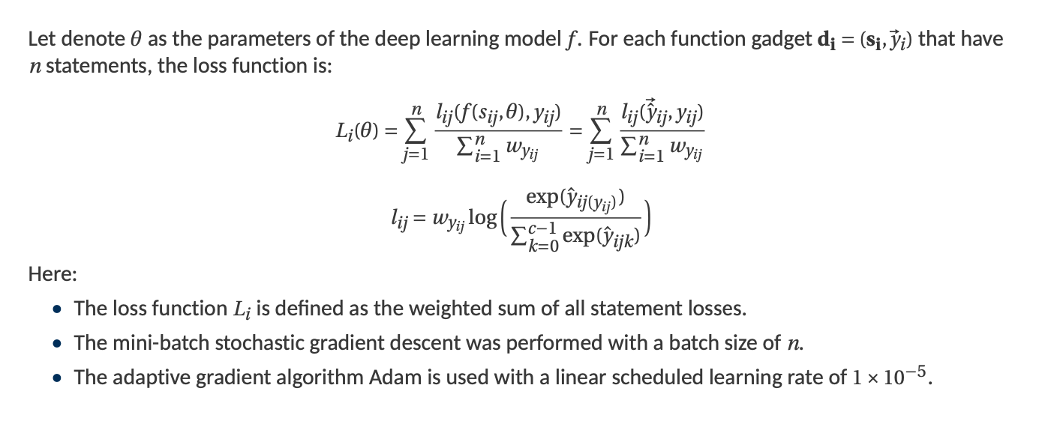
Experiments
Training strategy
Notes:
From our observation, the IDS datasets are in tabular format
And in 2019, Google recently created a deep learning model tailored for tabular data, its name is Tabnet
So we think, TabNet is suitable for the intrusion detection task.

Slide 32
Experiment
Notes:
Sau đây là ý tưởng phương pháp của nhóm

Slide 33
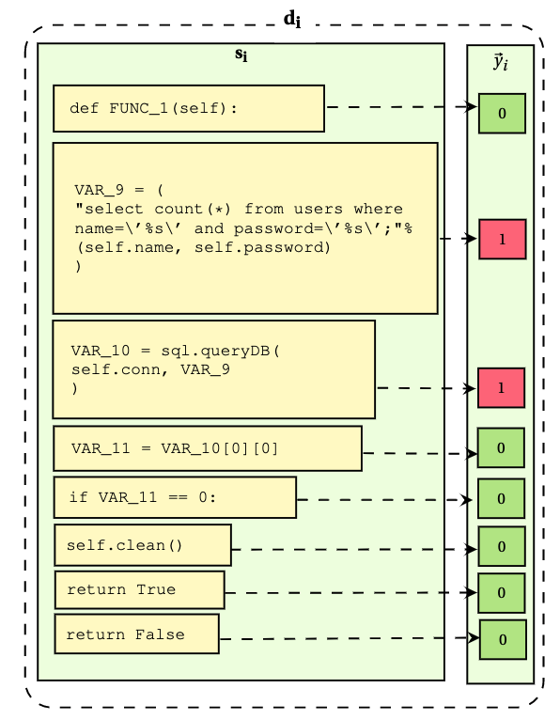
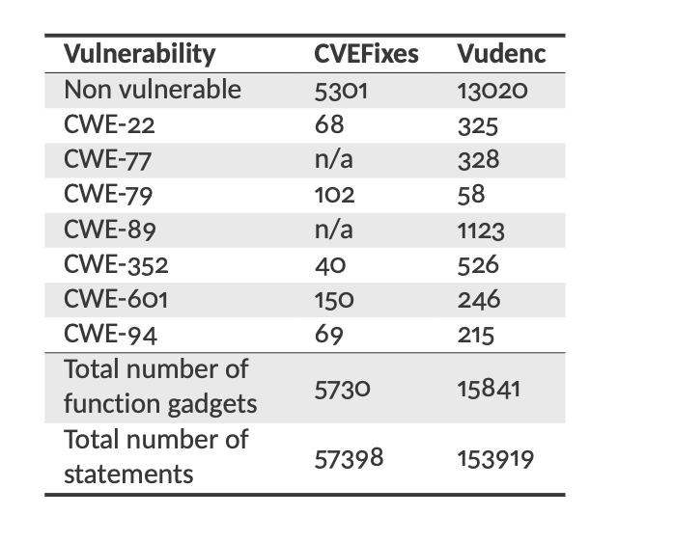
Experiments
Dataset
Originally crawled from GitHub commits
Notes:
From our observation, the IDS datasets are in tabular format
And in 2019, Google recently created a deep learning model tailored for tabular data, its name is Tabnet
So we think, TabNet is suitable for the intrusion detection task.

Slide 34
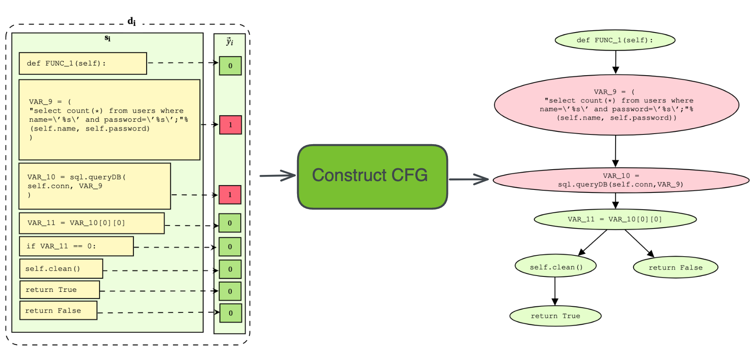
Experiments
DetectBERT vs GNN approach
For each function gadget, we built a corresponding graph representation using control flow graph
Notes:
From our observation, the IDS datasets are in tabular format
And in 2019, Google recently created a deep learning model tailored for tabular data, its name is Tabnet
So we think, TabNet is suitable for the intrusion detection task.

Slide 35
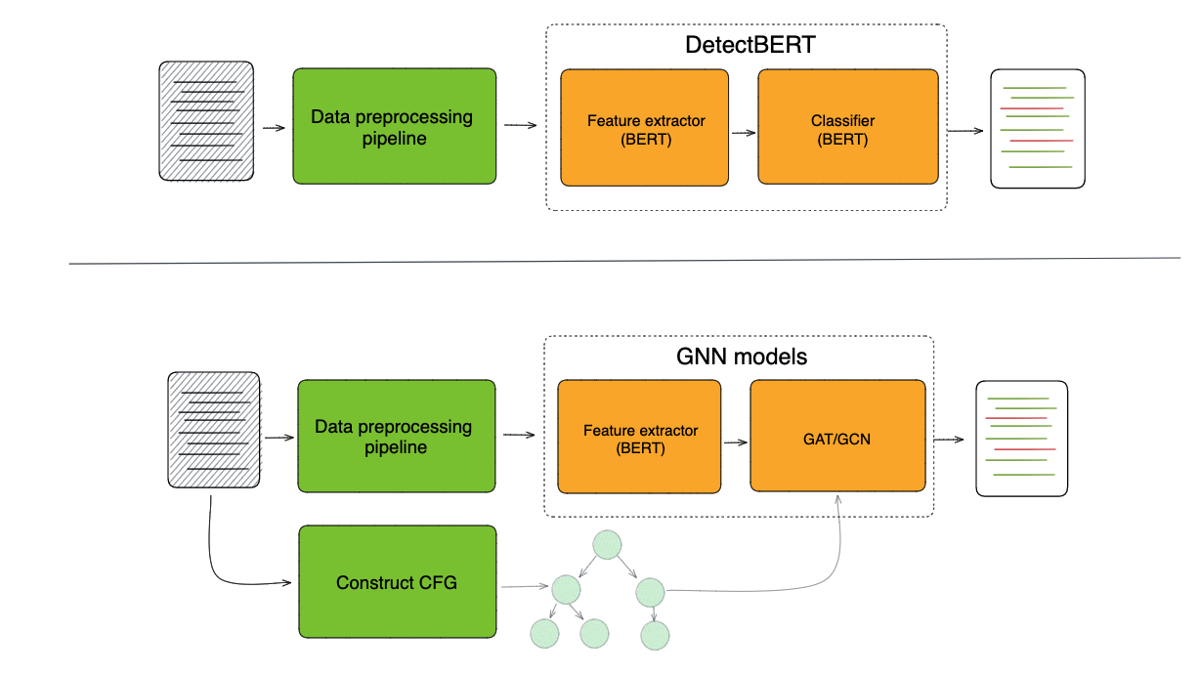
Experiments
DetectBERT vs GNN approach
Notes:
From our observation, the IDS datasets are in tabular format
And in 2019, Google recently created a deep learning model tailored for tabular data, its name is Tabnet
So we think, TabNet is suitable for the intrusion detection task.

Slide 36
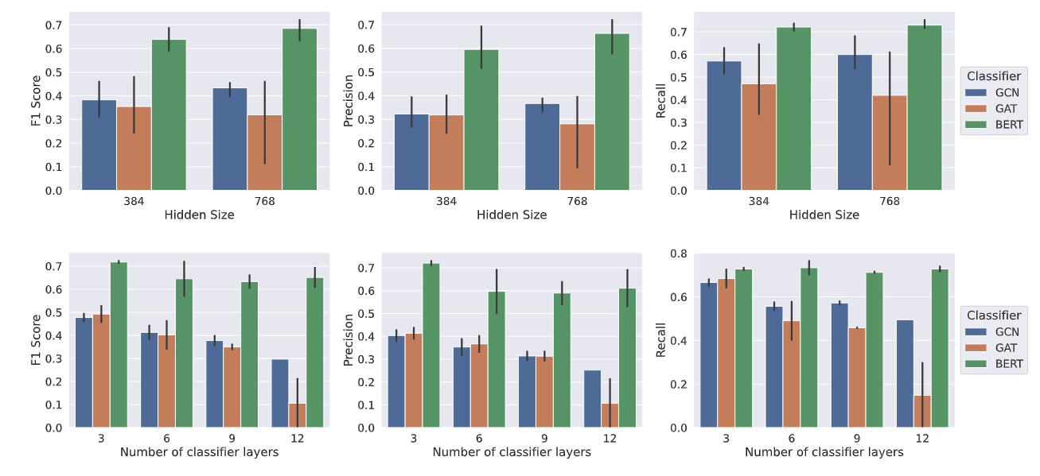
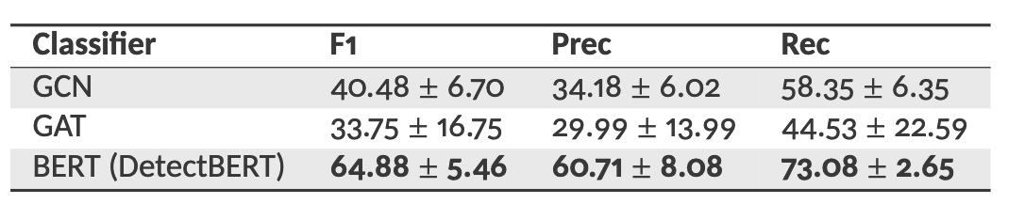
Experiements
DetectBERT vs GNN approach
Notes:
Sau đây nhóm xin trình bày về kiến trúc của TabNet, model mà nhóm chọn để thực hiện các thí nghiệm.
TabNet được Google đề xuất vào năm 2021 ở hội nghị AAAI. Model được thiết kế dựa trên ý tưởng sử dụng cơ chế attention để chọn ra các feature mà model nghĩ là giá trị rồi xử lý trên các feature đó. Kiến trúc của model còn được dựa trên ý tưởng khác đó là model sẽ bao gồm nhiều bước quyết định (decision step) mỗi decision step sẽ có kiến trúc giống nhau.
Diagram trên thể hiện kiến trúc tổng quan của model. Ở trong model TabNet có 2 block đáng chú ý đó là attentive transformer và feature transformer

Slide 37
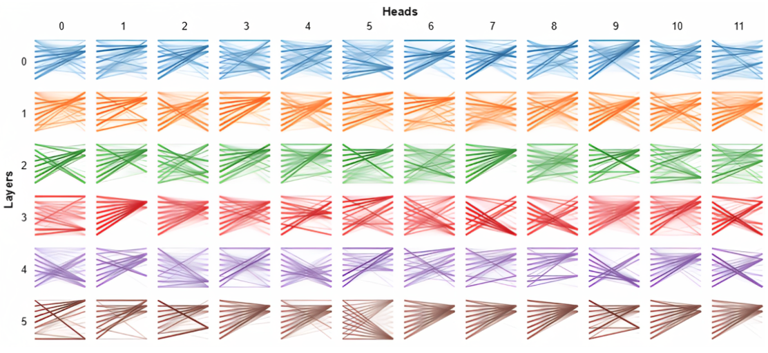
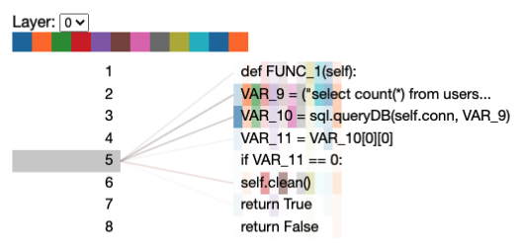
ATTENTION-BASED NIDS
Model explaination
DetectBERT can capture relationships between statements with each head represent a graph.
Doesn’t suffer from over-smoothing and over-squashing problem in GNNs thanks to residual connections and no-op operation in deeper self-attention layers.
The performance of DetectBERT can outperform GNNs model that use CFG as underlying structure.
Notes:
Sau đây nhóm xin trình bày về kiến trúc của TabNet, model mà nhóm chọn để thực hiện các thí nghiệm.
TabNet được Google đề xuất vào năm 2021 ở hội nghị AAAI. Model được thiết kế dựa trên ý tưởng sử dụng cơ chế attention để chọn ra các feature mà model nghĩ là giá trị rồi xử lý trên các feature đó. Kiến trúc của model còn được dựa trên ý tưởng khác đó là model sẽ bao gồm nhiều bước quyết định (decision step) mỗi decision step sẽ có kiến trúc giống nhau.
Diagram trên thể hiện kiến trúc tổng quan của model. Ở trong model TabNet có 2 block đáng chú ý đó là attentive transformer và feature transformer

Slide 38
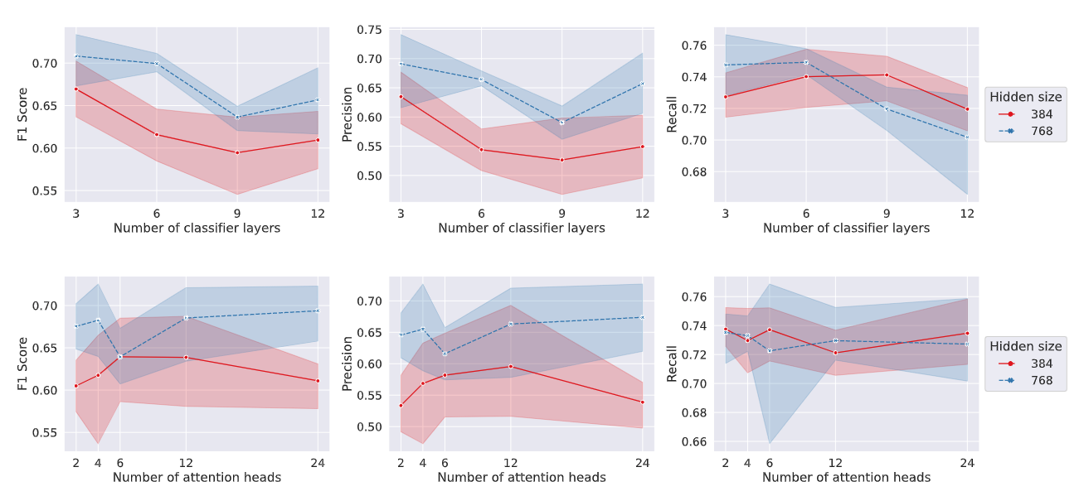
Methodology
DetectBERT hyperparameter tuning effect
Larger hidden size -> Better performance
Larger number of layers tend to decrease the performance of the model
More attention heads does not necessarily mean better performance
Notes:
Đây là kiến trúc của hệ thống IDS nhóm đề xuất
Gồm có 4 phần:
Packet capture: capture các packet và lưu thành dạng PCAP file. Nhóm suggest using TCPDump – 1 phần mềm thông dụng để capture packet
Packet convert: convert các PCAP file thành định dạng CSV thích hợp cho model sử dụng. Packet convert cũng thực hiện thêm bước rút các packet đơn lẻ và kết hợp lại tạo thành các flow, xuất ra các thông tin của flow đó vd như tổng số byte gửi từ source đến dest và ngược lại. Nhóm suggest sử dụng CICFlowMeter – 1 phần mềm được implement từ 1 paper khác.
Anomaly detection: đây là phần load model đã được train và chạy inference. Model mà nhóm suggest là sử dụng TabNet.
Action manager: có thể là alert user hoặc block flow đó.

Slide 39
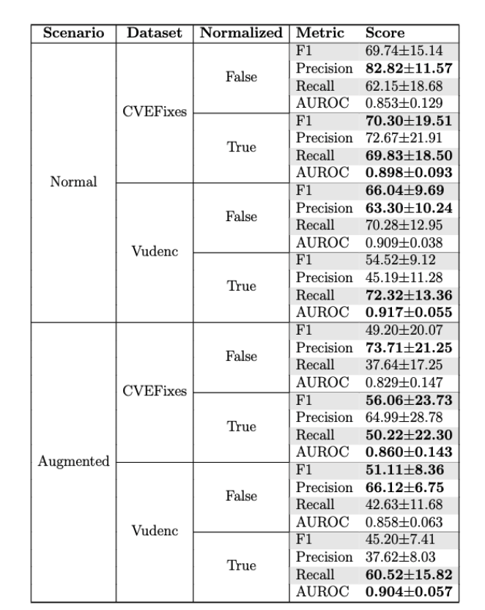
Motivation
The contribution of code normalization
Normal scenario: No change made to evaluation dataset (raw code)
Augmented scenario: For each function gadget in evaluation dataset, all variable/function names replace with random strings (a, b, c)
Models trained on normalized code always have better recall and AUROC score
-> Better ability to recognize vulnerable pattern
Notes:
From our observation, the IDS datasets are in tabular format
And in 2019, Google recently created a deep learning model tailored for tabular data, its name is Tabnet
So we think, TabNet is suitable for the intrusion detection task.

Slide 40
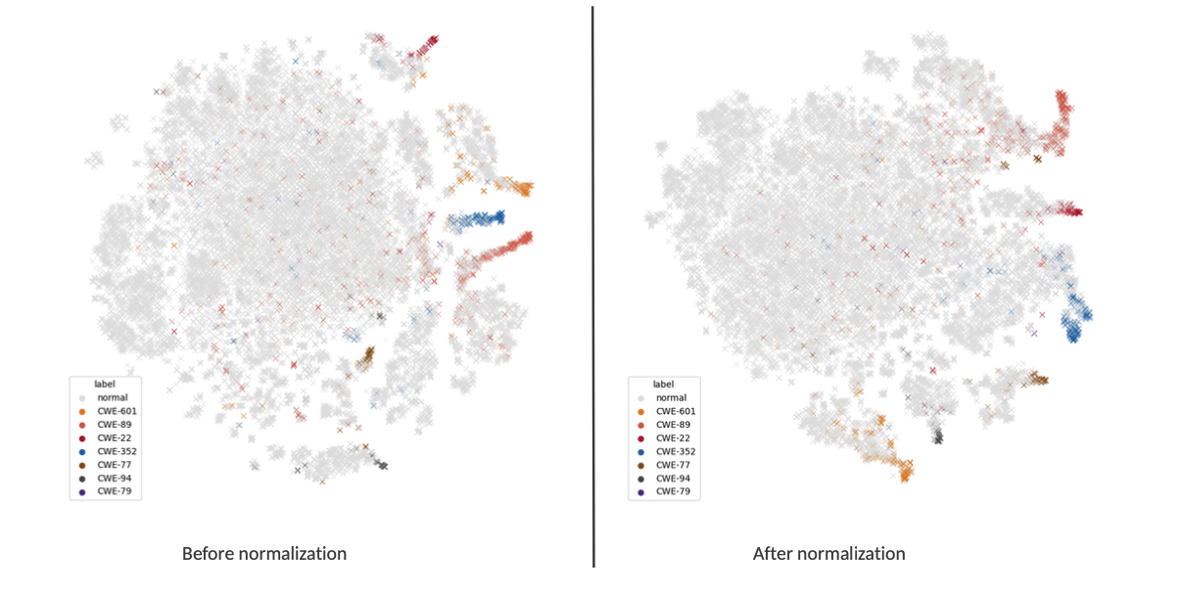
Experiments
The contribution of code normalization

Slide 41
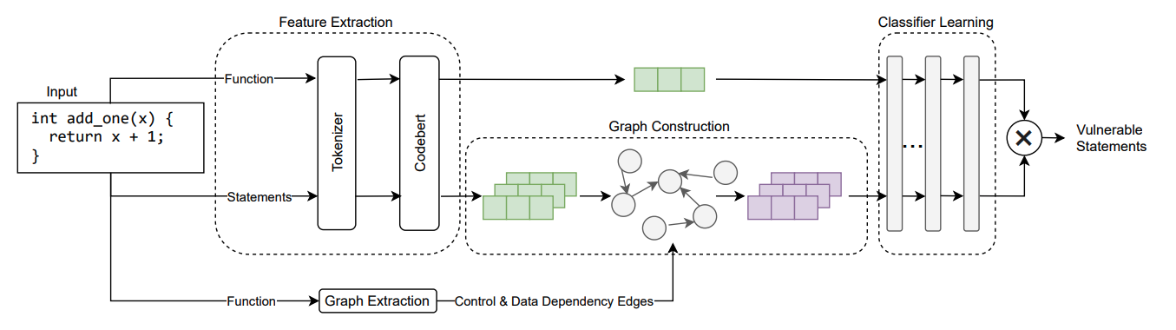
Experiments
Performance of DetectBERT on C/C++
We use a previous work by David et al. (2022) which is lineVD as the baseline
LineVD: https://arxiv.org/pdf/2203.05181.pdf

Slide 42
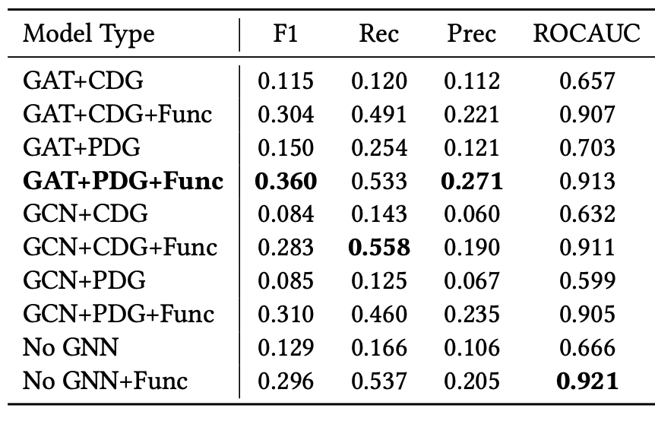
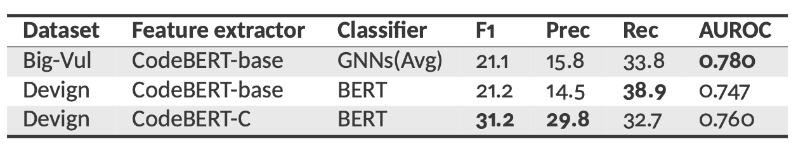
Experiments
Performance of DetectBERT on C/C++
Due to the limitation on time and resources we only managed to used Devign dataset which is also a subset of the original Big-Vul dataset used in LineVD
Performance of GNNs approaches on the Big-Vul in the original paper
Performance of two versions of DetectBERT model compared to the average performance of LineVD

Slide 43
Discussion

Slide 44
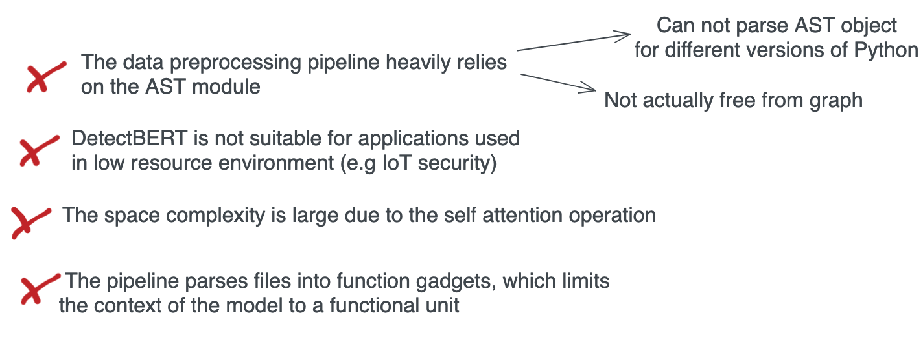
Discussion
Limitation

Slide 45
Discussion
Future work
Data-centric approaches:
Develop new methods for statement extracting without relying on any built-in library for a programming language, a very potential approach is to use part-of-speech (POS) tagging technique.
Applying data augmentation is also a potential idea. One way to do this is by extracting and replacing user-defined names with random strings, thus creating more training samples.
Model-centric approaches:
Different effective transformer-based architectures (XLNet, Reformer, Longformer, Fastformer,etc.) could be utilized to reduce DetectBERT’s complexity.
Other unsupervised learning (e.g., contrastive learning objectives) could also be used to pretrained the feature extractor to further enhance the model’s performance.

Slide 46
CONCLUSIONS

Slide 47
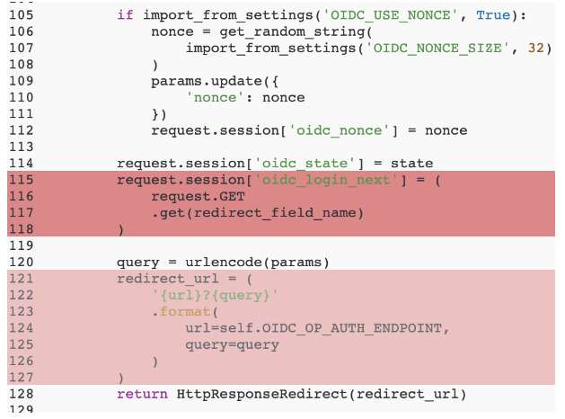
Conclusion
Our approach DetectBERT is able to detect statement-level vulnerabilities
Simplify data preprocessing pipeline -> Easily adapt to multiple programming languages
Achieve competitive performance to GNN-based approaches

